Slide 1
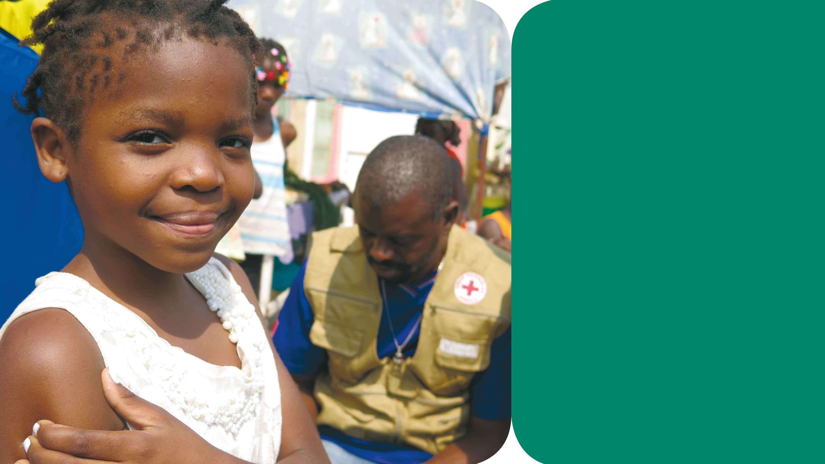
Curso Primeros Auxilios Psicológicos para Sociedades Nacionales de la Cruz Roja y Media Luna Roja
Módulo 3
PAP para niños y niñas
MARINE RONZI/MONACO RED CROSS

Slide 2
Primeros Auxilios Psicológicos
Modulo 3 PAP para NN
Agenda del curso
Hora | Programa del curso
08:30 – 09:15 | 1. Introducción
09:15 – 09:35 | 2. Qué son los PAP en niños y niñas?
09:35 – 09:50 | 3. Eventos angustiantes
09:50 – 10:50 | 4. Reacciones de NN ante eventos angustiantes
10:50 – 11:05 | PAUSA
11:05 – 11:35 | 5. Identificación de niños/as y cuidadores que necesitan PAP
11:35 – 11:55 | 6. ‘Ver, Escuchar, Vincular’
11:55 – 12:55 | 7. La comunicación con niños y niñas
12:55 – 13:55 | ALMUERZO
13:55 – 14:25 | 8. Demostrando ‘Ver, Escuchar, Vincular’
14:25 – 14:40 | 9. Desarrollando casos de estudio
14:40 – 14:55 | PAUSA
14:55 – 15:55 | 10. PAP juego de roles
15:55 – 16:10 | PAUSA
16:10 – 17:10 | 11. Reacciones severas
17:10 – 17:55 | 12. Autocuidado
17:55 – 18:10 | 13. Cierre del curso
Notes:
PP 1
Adjuste si es necesario

Slide 3
PAP es…
Primeros Auxilios Psicológicos
Modulo 3 PAP para NN
consolar a los niños, las niñas y cuidadores en apuros y ayudarlos a sentirse seguros y tranquilos
evaluar de necesidades e inquietudes
proteger a los niños y la niñas del daño
brindar apoyo emocional
ayudar a abordar las necesidades básicas inmediatas (por ejemplo, alimentos, agua, una manta o refugio)
escuchar a los niños, las niñas y cuidadores sin presionarlos para que hablen
ayudar a los niños, las niña y cuidadores a acceder a información, servicios y apoyo social.
Notes:
PP 2

Slide 4
PAP no es…
Primeros Auxilios Psicológicos
Modulo 3 PAP para NN
algo que solo hacen los profesionales
asesoramiento o terapia profesional
alentar una discusión detallada del evento angustioso
pedir a los niños, las niñas o cuidadores que analicen lo que les ha sucedido
presionar a los niños, las niñas o cuidadores para obtener detalles sobre lo que sucedió
presionar a los niños, las niñas o cuidadores para que compartan sus sentimientos y reacciones.
Notes:
PP 3

Slide 5
Primeros Auxilios Psicológicos
Modulo 3 PAP para NN
Saguridad
Evite poner a las personas en mayor riesgo como resultado de sus acciones.
Asegúrese lo mejor que pueda de que las personas a las que ayuda estén seguras y protéjalas de daños físicos o psicológicos.
Dignidad
Trate a las personas con respeto y de acuerdo con sus normas culturales y sociales.
Derechos
Asegúrese de que las personas puedan acceder a la ayuda de manera justa y sin discriminación.
Ayude a las personas a reclamar sus derechos y acceder al apoyo disponible. Actúe solo en el mejor interés de cualquier persona que encuentre.
Notes:
PP 4

Slide 6
Preguntas sobre las reacciones de niños y niñas:
Primeros Auxilios Psicológicos
Modulo 3 PAP para NN
¿Cómo espera que un niño/a reaccione en esta situación?
Describir las reacciones tanto internas como externas.
¿Serán las mismas reacciones para niños y niñas?
Notes:
PP 5

Slide 7
Ver Busque
Primeros Auxilios Psicológicos
Modulo 3 PAP para NN
Información sobre lo que ha pasado y está pasando
Quién necesita ayuda
Riesgos de seguridad y protección
Lesiones físicas
Necesidades básicas y prácticas inmediatas
Reacciones emocionales.
Notes:
PP 6

Slide 8
Escuche se refiere a cómo, quien ayuda,
Primeros Auxilios Psicológicos
Modulo 3 PAP para NN
se acerca a alguien
se presenta
presta atención y escucha activamente
acepta los sentimientos de los demás
calma a la persona en apuros
Pregunta sobre necesidades e inquietudes.
ayuda a la persona en peligro a encontrar soluciones a sus necesidades y problemas inmediatos.
Notes:
PP 7

Slide 9
Vincular es ayudar a la persona a
Primeros Auxilios Psicológicos
Modulo 3 PAP para NN
Acceder a información
Conectarse con sus seres queridos y apoyo social
Abordar problemas prácticos
Acceso a servicios y otras ayudas.
Notes:
PP 8

Slide 10
Pasos para crear un caso de estudio
Primeros Auxilios Psicológicos
Modulo 3 PAP para NN
Elija una nota adhesiva con un evento angustiante.
Decida quién será el niño/a y el cuidador en apuros.
Proporcionar información sobre el contexto.
Lluvia de ideas sobre posibles reacciones. Elija dos reacciones para niño/a y dos para el cuidador y agréguelas al formulario.
Revisa los detalles una vez más.
Notes:
PP 9

Slide 11
Dar retroalimentación útil
Primeros Auxilios Psicológicos
Modulo 3 PAP para NN
Paso 1
El observador le pide al ayudante de PAP que reflexione sobre:
¿Qué salió bien?
¿Qué haría él o ella diferente la próxima vez?
Paso 2
El observador da su opinión al ayudante de PAP :
Comience con comentarios positivos y sea específico en lo que salió bien.
Brinde retroalimentación específica sobre las áreas a mejorar (si es necesario).
Termine con un comentario positivo en general.
Paso 3
Las personas que actúan como niño/a y cuidador en apuros dan retroalimentación al ayudante de PAP:
Comience con comentarios positivos y sea específico en lo que salió bien.
Brinde retroalimentación específica sobre las áreas a mejorar (si es necesario).
Termine con comentarios positivos en general.
Notes:
PP 10

